Slide 1
Kapittel 15 Fattigdom, fordeling og fordelingspolitikk

Slide 2
Innledning
Absolutt og relativ fattigdom
Fattigdom og Pareto- og Kaldor-Hicks- kriteriene
Relevansen av problemet med relativ fattigdom
Fattigdom i rike land har fått ny aktualitet

Slide 3
Hvorfor fattigdom er et problem for hele samfunnet

Slide 4
Kunnskapskapitalens betydning

Slide 5
Helse og hygieneproblemer

Slide 6
Atferd og fattigdom

Slide 7
Arbeidsmarkedssvikt

Slide 8
Migrasjon

Slide 9
Svak sosial mobilitet

Slide 10
Fattige som byttedyr

Slide 11
Styringssvikt I:
Tilkarringsvirksomhet av sterke særinteresser

Slide 12
Styringssvikt II:
Utviklingshjelp og eliteallianser

Slide 13
Kan fattigdomsproblemet løses?

Slide 14
Velferdsstaten

Slide 15
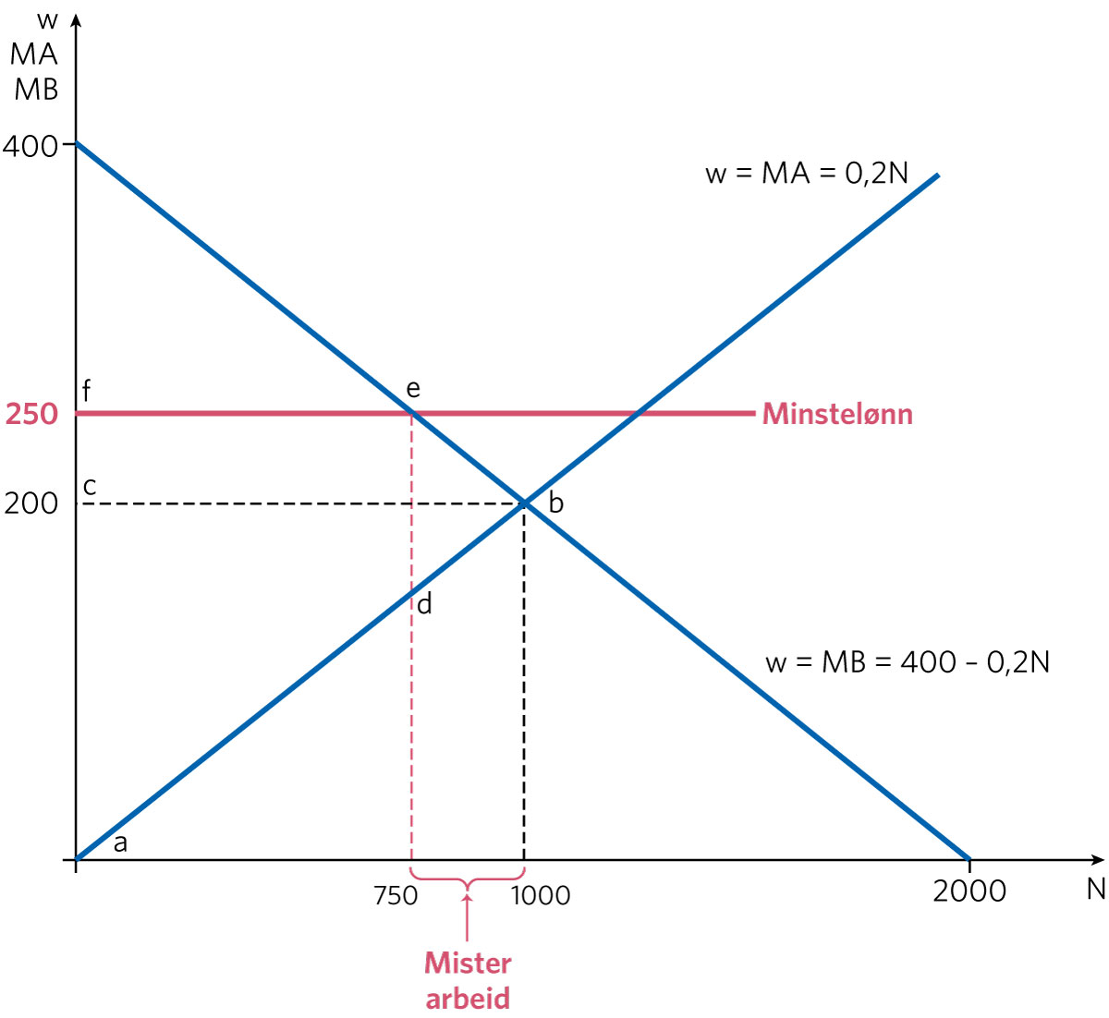
Minstelønnsordninger I:
En «vanlig» markedssituasjon
Figur 15.1 Virkninger av minstelønn

Slide 16
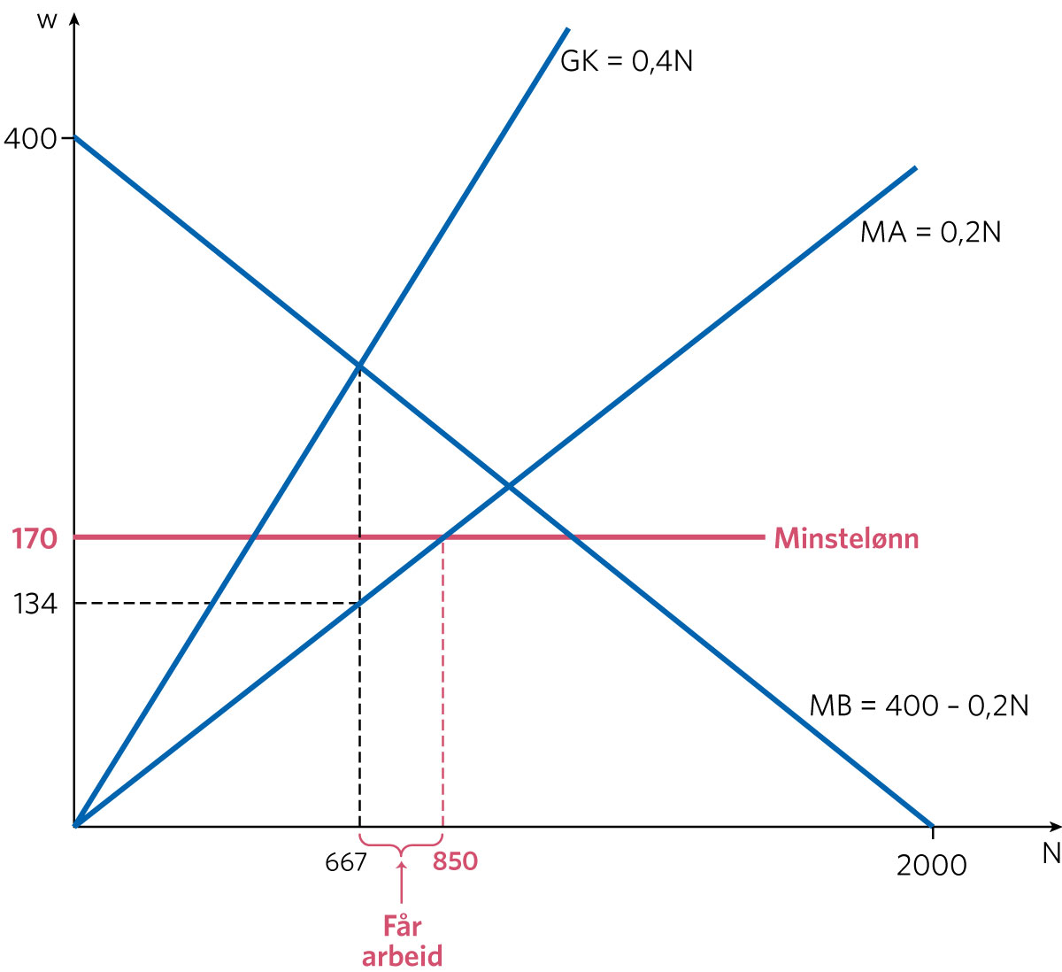
Minstelønnsordninger II:
Monopsoni
Figur 15.2 Virkninger av minstelønn i et arbeidsmarked med monopsoni

Slide 17
Inntekts- og formues-skatt og overføringer

Slide 18
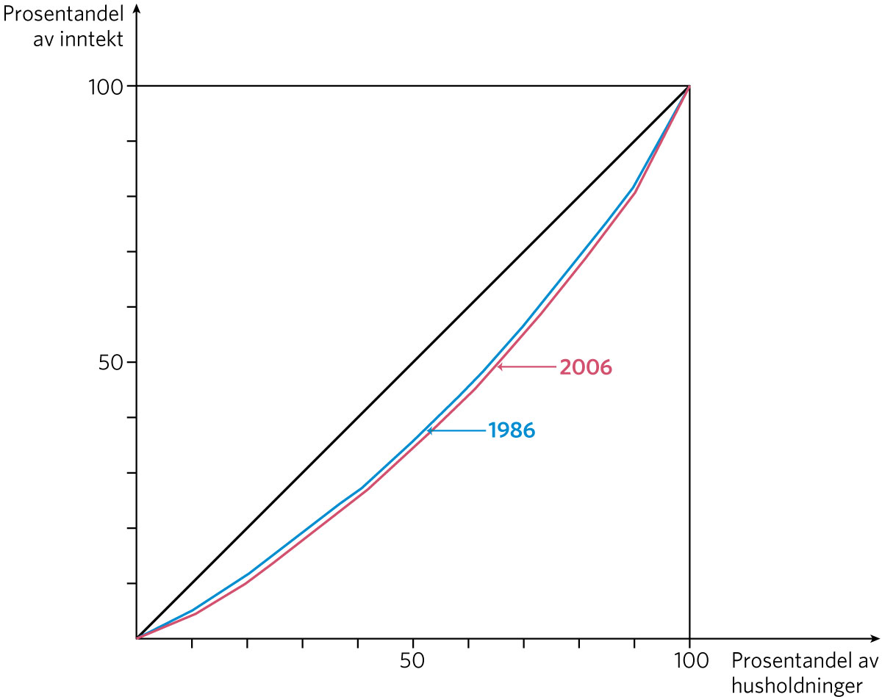
Lorenz-diagram og Lorenz-kurven
Figur 15.3 Lorenz-kurve for inntektsfordelingen etter skatt for husholdninger 1986 og 2006 Kilde: St. meld. nr. 9 (2008–2009)

Slide 19
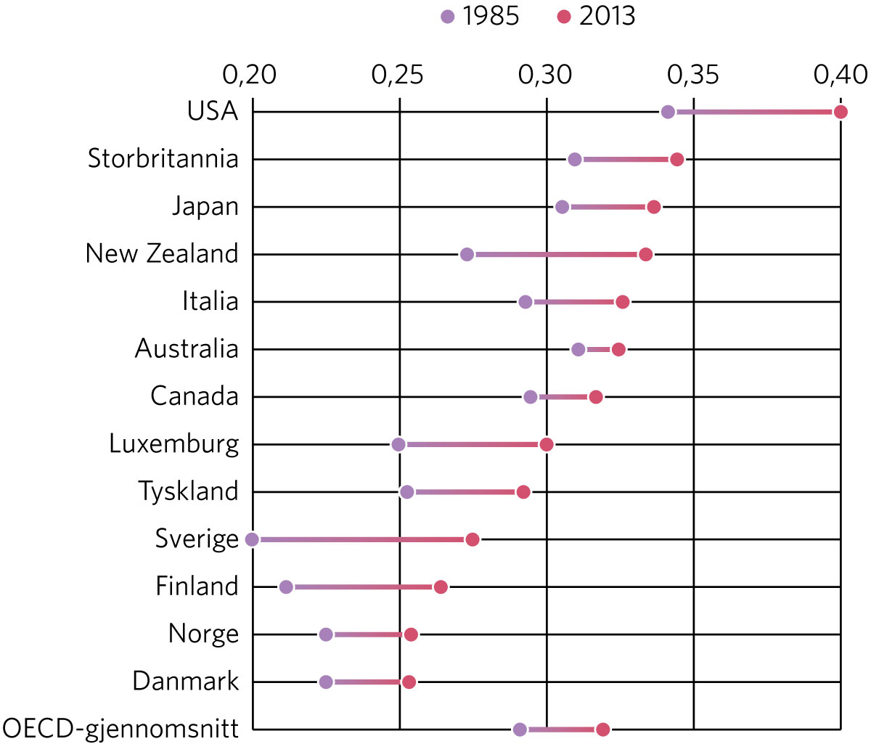
Ginikoeffisienten
Figur 15.4 Utviklingen i Gini-koeffisienten for inntekt etter skatter og overføringer for utvalgte OECD-land 1985–2013 Kilde: OECD/The Economist (2016e)

Slide 20
Mulige bivirkninger av fordelingspolitikken I: Atferdsrisiko i helse- og trygdesystemet

Slide 21
Mulige bivirkninger av fordelingspolitikken II: Arbeidsløshets- og fattigdomsfeller

